Slide 1
Танграм – старинная китайская
игра-головоломка

Slide 2
Танграм

Slide 3
Танграм - старинная китайская игра-головоломка. Она возникла 4 тысячи лет назад. Сущность её заключается в складывании из 7 частей, полученных разрезанием квадрата определённым образом, различных фигурок, а также придумывании новых.

Slide 4
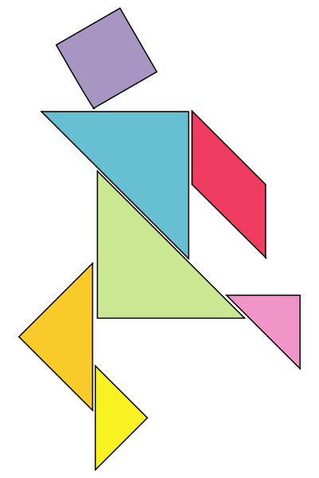
Разрезаем танграм

Slide 5
Правила игры
Правила этой игры просты.
В состав каждой фигурки должны входить все семь частей; при этом они не должны перекрываться.

Slide 6
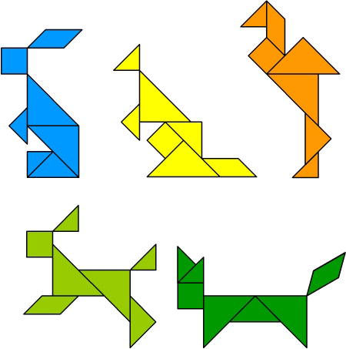
Собери фигурки.

Slide 7
Более сложной и интересной для вас, ребята, является воссоздание фигур по образцам-контурам. Это второй этап освоения игры. Воссоздание фигур по контурам требует зрительного членения формы на составные части, то есть на геометрические фигуры.

Slide 8
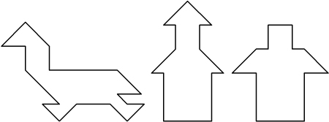
Воссоздание фигур по образцам-контурам.

Slide 9
Это уже посложнее - фигуры человека бегущего и сидящего.

Slide 10
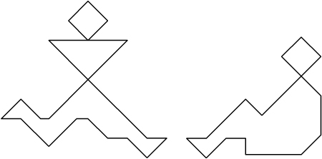
Творческая работа. Воссоздай фигуры по контурам и сделай аппликацию.

Slide 11
Урок окончен!!!
Спасибо за внимание!

